Slide 1
Velkommen til Projekt- og porteføljenetværk 23. maj 2023

Slide 2
Program
12.30 - 12.35 Velkommen
ved Louise Toftgaard Fibiger og Karin Grundsø, fra Planlægningsgruppen for netværket
12.35 - 13.15 Oplæg om Business Case metode
ved Birgitte Hjelm Paulsen , SDU Digital
13.15 - 13.30 Business casen som værktøj og styringsredskab i praksis
ved Martin Apitz, Teknisk Service
13.30 - 14.00 Pause og netværk
14.00 - 15.25 Spille Gevinstrealiseringsspillet
15.25 - 15.30 Afrunding
ved Louise Toftgaard Fibiger og Karin Grundsø, fra Planlægningsgruppen for netværket

Slide 3
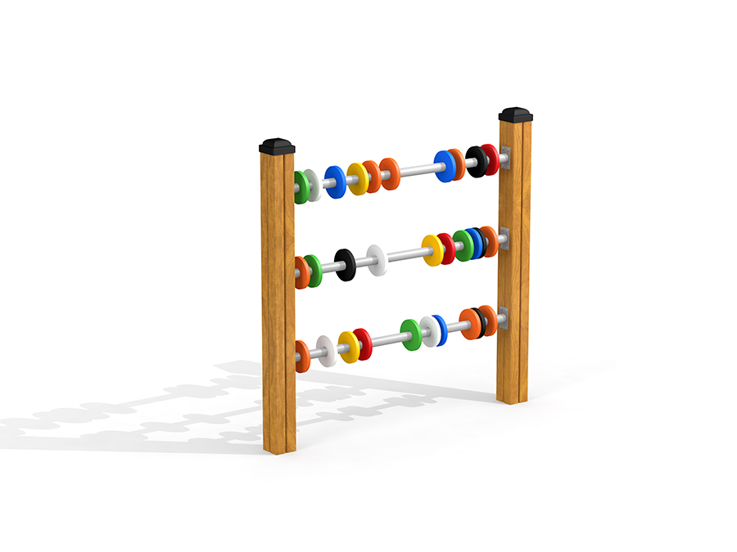
Risici, gevinster og business case
Tredje og sidste møde i trilogien om risici, gevinster og business case
I oktober sidste år kom vi omkring usikkerhed og risici sammen med Eva Riis. Vi hørte også Stine Lauersen om Testbaseret optag og Poul Basse om generel erfaring til risikostyring i projekter.
I februar kom turen til gevinstkortlægning og -realisering, også denne gang sammen med Eva Riis. Desuden fortalte Marianne Due om sit projekt; Green Lab.

Slide 4
Program
12.30 - 12.35 Velkommen
ved Louise Toftgaard Fibiger og Karin Grundsø, fra Planlægningsgruppen for netværket
12.35 - 13.15 Oplæg om Business Case metode
ved Birgitte Hjelm Paulsen , SDU Digital
13.15 - 13.30 Business casen som værktøj og styringsredskab i praksis
ved Martin Apitz, Teknisk Service
13.30 - 14.00 Pause og netværk
14.00 - 15.25 Spille Gevinstrealiseringsspillet
15.25 - 15.30 Afrunding
ved Louise Toftgaard Fibiger og Karin Grundsø, fra Planlægningsgruppen for netværket

Slide 5
Business case
en metode til at sikre et velovervejet og gennemarbejdet grundlag for jeres investeringsbeslutninger.
et centralt dokument i arbejdet med at realisere gevinster.
Birgitte Hjelm Paulsen

Slide 6
Udgangspunktet for oplægget: Peter Axel Nielsen & John Stouby Persson: Business-case metode for kommunale IT-investeringer 2. udgave (2013) DISIMIT-projektet (Digital serviceintegration gennem innovativ IT-ledelse) Institut for Datalogi, Aalborg Universitet Peter Axel Nielsen Professor og institutleder på Institut for Datalogi, Det Tekniske Fakultet for IT og Design, Aalborg Universitet John Stouby Persson Lektor på Institut for Datalogi, Det Tekniske Fakultet for IT og Design, Aalborg Universitet
Deres formål:
en Business-case metode til små og mellemstore projekter
Principper:
Minimalisme
Gevinstejerskab
Dynamisk anvendelse
Forpligtende aftaler

Slide 7
BC-skabelonen har fokus på værdiskabelsen (1)
Hvad er det I vil opnå?
hvilke nye ting vil I gøre?
hvilke ting vil I gøre bedre?
hvilke ting vil I stoppe med at gøre?
… og hvilke investering/omkostninger er der forbundet med at gøre det/ophøre med at gøre det?

Slide 8
BC-skabelonen har fokus på værdiskabelsen (2)
Et centralt dokument i arbejdet med at realisere gevinster.
En aftale
I løbende skal følge op på
som I skal ændre på undervejs i projektet, når en eller flere af forudsætningerne ændrer sig.
Dvs. en dynamisk aftale mellem projekt og basisorganisation, som I løbende skal genbesøge. I praksis ofte en aftale mellem projektleder og styregruppe.

Slide 9
Business-casen
er en dynamisk
aftale mellem projekt og basis- organisation.

Slide 10
Metodens fem trin til udvikling af en Business-Case
Definer motivation og investe-ringsmål
Identificer omkost- ninger og risici
Godkend
Identificer gevinster, deres målestok og ejer
Strukturer gevinster

Slide 11
1. Definer motivation og investeringsmål
1.1 Motivation:
Hvilke eksterne og interne udfordringer står vi over for?
1.2 Investeringsmål:
På hvilken måde bidrager den foreslåede investering til løsning af SDUs/fakultetets/instituttets/fællesområdets
udfordringer?
1.3 Business-case ansvarlig:
Hvem vedligeholder business-casen og
fastholder gevinstrealiseringsprocessen?
?

Slide 12
Del, hvem der hos jer typisk: - vedligeholder business-casen, - fastholder fokus på at høste gevinsterne? Hvorfor tror I, det netop er den/disse person(er)?

Slide 13
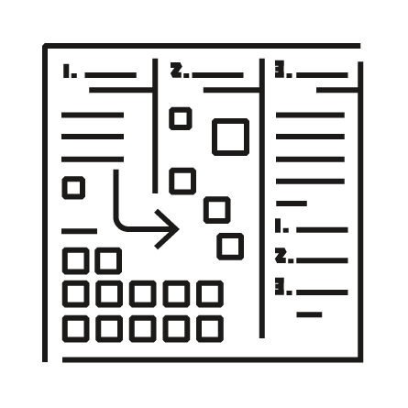
2. Identificer gevinster, deres målestok og ejere
2.1 Gevinst:
Hvilken nytte kan opnås gennem investeringen?
2.2 Målestok:
Hvordan kan vi afgøre om gevinsten er opnået?
2.3 Ejer:
Hvem kan få nytte af gevinsten eller repræsenterer en gruppe,
der kan få eller opnå nytte?
2.4 Ejer:
Hvem kan medvirke til, at gevinsten kan realiseres?

Slide 14
3. Strukturer gevinsterne
3.1 Forandring:
Hvilken type af forandring skal der til for at realisere gevinsten?
3.2 Værdi:
Hvordan skal gevinstens værdi opgøres?
 | Gør nye ting | Gør ting bedre | Stop med at gøre ting
Finansielle gevinster
Målbare gevinster
Observerbare gevinster
?

Slide 15
Tænk tilbage på et projekt eller en projekt- lignende opgave, du har deltaget i. Hvilke nye og bedre ting gjorde I, og hvilke ting stoppede I med at gøre? Var de finansielle, målbare og/eller observerbare?
 | Gør nye ting | Gør ting bedre | Stop med at gøre ting
Finansielle gevinster
Målbare gevinster
Observerbare gevinster

Slide 16
4. Identificer omkostninger og risici
4.1 Omkostninger:
Hvad er engangsomkostningerne for investeringen?
4.2 Omkostninger:
Hvilke løbende omkostninger medfører investeringen?
4.3 Risiko:
Hvilke omstændigheder kan medføre, at investeringsmål
eller gevinster ikke realiseres?

Slide 17
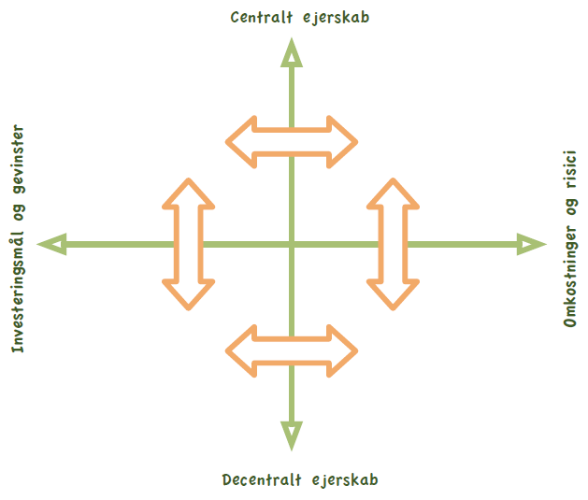
5. Godkend
5.1 Godkendelse:
Hvilke aktører skal involveres
på hvilke tidspunkter
i udarbejdelse og revision
af business-casen?

Slide 18
Program
12.30 - 12.35 Velkommen
ved Louise Toftgaard Fibiger og Karin Grundsø, fra Planlægningsgruppen for netværket
12.35 - 13.15 Oplæg om Business Case metode
ved Birgitte Hjelm Paulsen , SDU Digital
13.15 - 13.30 Business casen som værktøj og styringsredskab i praksis
ved Martin Apitz, Teknisk Service
13.30 - 14.00 Pause og netværk
14.00 - 15.25 Spille Gevinstrealiseringsspillet
15.25 - 15.30 Afrunding
ved Louise Toftgaard Fibiger og Karin Grundsø, fra Planlægningsgruppen for netværket

Slide 19
Program
12.30 - 12.35 Velkommen
ved Louise Toftgaard Fibiger og Karin Grundsø, fra Planlægningsgruppen for netværket
12.35 - 13.15 Oplæg om Business Case metode
ved Birgitte Hjelm Paulsen , SDU Digital
13.15 - 13.30 Business casen som værktøj og styringsredskab i praksis
ved Martin Apitz, Teknisk Service
13.30 - 14.00 Pause og netværk
14.00 - 15.25 Spille Gevinstrealiseringsspillet
15.25 - 15.30 Afrunding
ved Louise Toftgaard Fibiger og Karin Grundsø, fra Planlægningsgruppen for netværket

Slide 20
Pause og netværk indtil kl. 14

Slide 21
Program
12.30 - 12.35 Velkommen
ved Louise Toftgaard Fibiger og Karin Grundsø, fra Planlægningsgruppen for netværket
12.35 - 13.15 Oplæg om Business Case metode
ved Birgitte Hjelm Paulsen , SDU Digital
13.15 - 13.30 Business casen som værktøj og styringsredskab i praksis
ved Martin Apitz, Teknisk Service
13.30 - 14.00 Pause og netværk
14.00 - 15.25 Spille Gevinstrealiseringsspillet
15.25 - 15.30 Afrunding
ved Louise Toftgaard Fibiger og Karin Grundsø, fra Planlægningsgruppen for netværket

Slide 22
Notes:
Alle spillere skal trække et farvet stykke karton og gå hen til det bord, hvor der er et stykke med samme farve.
Spillere med samme farve karton, har et projekt sammen, og spiller spillet sammen.

Slide 23
Om spillet
I får en spilleplade og en spillebrik, og I følges ad rundt i spillet.
Der er 4 roller, og hvis I er flere end 4, kan I have flere med rollen Brobygger.
Læs spillemanualen, fordel rollerne og spil spillet.
I får lige projektcasen med…

Slide 24
Om projektet
SDU har nu haft The Winter Garden i nogle år. I starten blev det meget brugt, men efter Corona perioden er brugen reduceret meget.
Derfor er der blevet udskrevet en konkurrence blandt ansatte og studerende om, hvordan vi kan få en øget brug af rummet.
Store og små forslag er velkomne, også forslag, der indebærer indkøb af ny inventar.
Konkurrencen afgøres ved et fælles arrangement, hvor man skiftes til at pitche sin idé på 10 min. til dommerkomitéen.
Projektets resultat er denne 10 min. pitch.
I skal ikke forberede eller gennemføre pitchen.
Og The Winter Garden skal ikke nedlægges.

Slide 25
Program
12.30 - 12.35 Velkommen
ved Louise Toftgaard Fibiger og Karin Grundsø, fra Planlægningsgruppen for netværket
12.35 - 13.15 Oplæg om Business Case metode
ved Birgitte Hjelm Paulsen , SDU Digital
13.15 - 13.30 Business casen som værktøj og styringsredskab i praksis
ved Martin Apitz, Teknisk Service
13.30 - 14.00 Pause og netværk
14.00 - 15.25 Spille Gevinstrealiseringsspillet
15.25 - 15.30 Afrunding
ved Louise Toftgaard Fibiger og Karin Grundsø, fra Planlægningsgruppen for netværket

Slide 26
Business case og projektøkonomi
Fortsat forretningsmæssig begrundelse
Afvejning af omkostninger, gevinster, andre effekter og konsekvenser og risici
Projektomkostninger; indkøb + løn
+ Driftsscenarie 1; forventede driftsomkostninger inkl. løn
- Driftsscenarie 0; nuværende driftsomkostninger inkl. løn
= Økonomisk resultat
https://sdunet.dk/da/servicesider/digital/projektorganisering-paa-sdu/projektmodel/styringsdokumenter

Slide 27
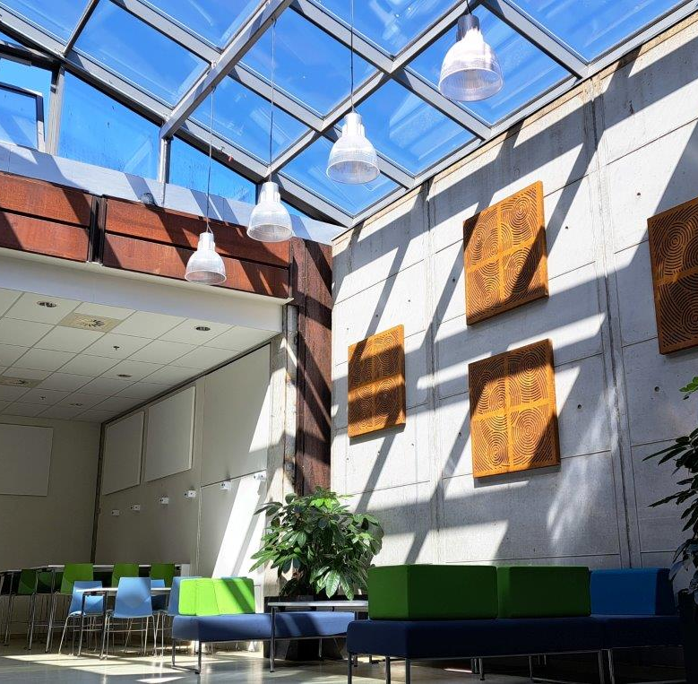
Tak for i dag og kom godt hjem

